Slide 1
Temas de hoy. Definición y estructura de la población
Definición
Atributos:
Estructura espacial
Disposición espacial
Distribución de hábitat
Metapoblaciones
Estructura temporal
Variaciones diarias
Variaciones estacionales
Variaciones plurianuales
Estructura interna
Abundancia
3. Estimación de abundancia
4. Estimación de disposición espacial

Slide 2
Para Consultar
Begon, M, Harper JL & Townsend CR. 1988. Ecología: Individuos, poblaciones y comunidades. Editorial Omega.
Begon, M, Harper JL & Townsend CR. 2006. Ecology. From individuals to Ecosystems. Fourth Edition. Blackwell Publishing
Gotelli, NJ. 1995. A primer of Ecology. Sinauer Associates Incorporated
Krebs, ChJ. 2000. Ecología: estudio de la distribución y la abundancia. 2ª edición Editorial Harla, 753 páginas
Molles MC (Jr) & Sher AA. 2019. Ecology. Concepts and applications. 8th edition.Mc Graw Hill Education.
Rabinovich, JE. 1980. Introducción al estudio de poblaciones animales. CECSA, México DF
Sharov. Quantitative population ecology. https://web.ma.utexas.edu/users/davis/375/popecol/popecol.html

Slide 3
Ecología de poblaciones
Estudia la estructura y dinámica de las poblaciones
¿Qué es una población?
Conjunto de individuos de una misma especie que comparten un tiempo y un lugar
Comparten un ciclo de vida
Los que están en un mismo estadío están involucrados en los mismos procesos
Comparten las tasas de los procesos
Existe intercambio de información genética entre ellos

Slide 4
Sistema poblacional (Berryman 1981)
Población
+
Ambiente
Físico
Biótico
Condiciones
Refugios
Sitios de nidificación
Nutrientes
Agua
Luz
Competidores
Depredadores
Parásitos
Patógenos
Presas
Mutualistas
Simbiontes
Comensales

Slide 5
Atributos de la población: determinados por atributos individuales
Características individuales (factores)
Edad
Estadío
Tamaño
Sexo
Comportamiento
Características poblacionales (factores)
Abundancia
Estructura de edades o estadíos
Proporción de sexos
Disposición espacial
Procesos individuales
Desarrollo
Crecimiento
Alimentación
Reproducción
Muerte
Procesos poblacionales
Crecimiento poblacional
Competencia
Mortalidad
Natalidad

Slide 6
La población presenta
Estructura Espacial
Disposición espacial
Estructura de hábitat
Estructura de metapoblaciones
Estructura temporal
Variaciones diurnas
Variaciones estacionales
Variaciones multianuales
Estructura interna
Proporción de edades, estadíos o tamaños
Proporción de sexos

Slide 7
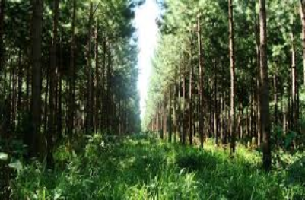
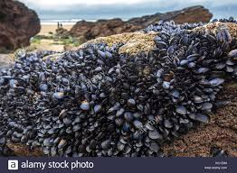
Disposición espacial
Cómo se disponen los individuos de la población en el espacio

Slide 8
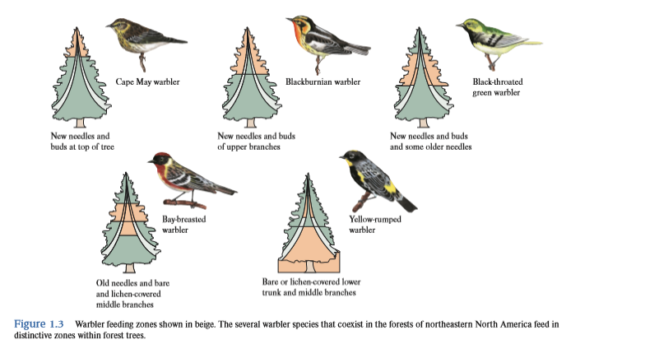
Estructura de hábitat
Si fuera una especie en peligro de extinción. ¿Qué hábitat debo conservar?
Hábitat 2
Hábitat 3
Hábitat 1
Cómo se distribuyen los individuos de la población en los distintos hábitats disponibles

Slide 9
Estructura de metapoblaciones
Subpob
Subpob
Subpob
Dispersión
Subpob
La población se divide en sub poblaciones relativamente aisladas

Slide 10
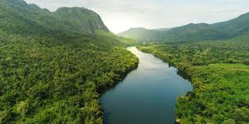
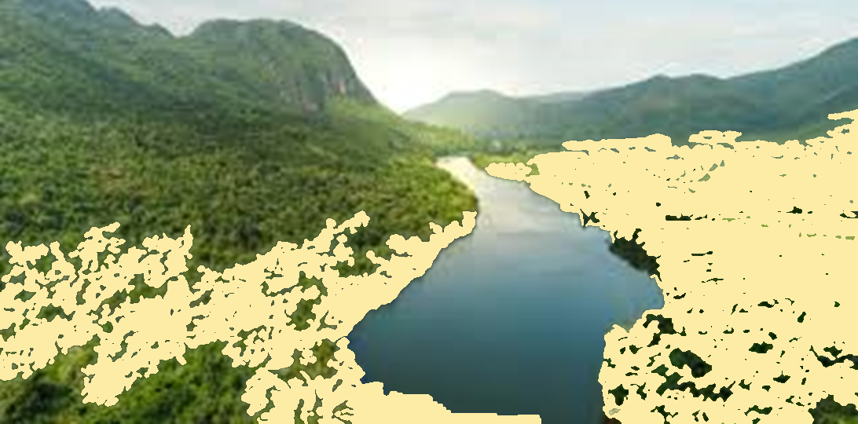
Población distribuida en la selva a lo largo del río
Población distribuida en parches de selva remanente

Slide 11
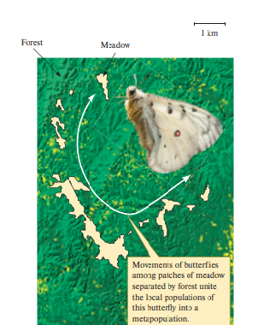
Subpoblaciones de la mariposa Parnassius smintheus en parches de pradera en una matriz de selva

Slide 12
Estructura temporal
Actividad
Ciclo diario
6 8 10 12 14 16 18 20
Horas
Abundancia
P V O I P V O I
Estaciones
Ciclo estacional

Slide 13
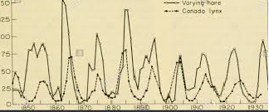
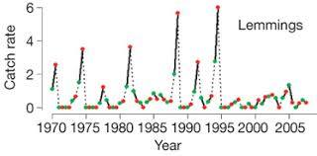
Variación de la abundancia estacional y multianual
Abundancia
1 2 3 4 5 6 7
Años
Linces y liebres

Slide 14
Estructura interna
Los individuos de una población no son todos iguales
Sexos
Tamaños
Edades
Jerarquías
Condición reproductiva
Distintas probabilidades de supervivencia y reproducción
Machos
Hembras
Edades
4
3
2
1
Individuo en condición reproductiva

Slide 15
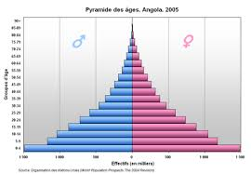
Pirámide de edades
Edades
Juvenil
Aumenta
Madura
Estacionaria
Vieja
Disminuye
Angola 2005
Juvenil

Slide 16
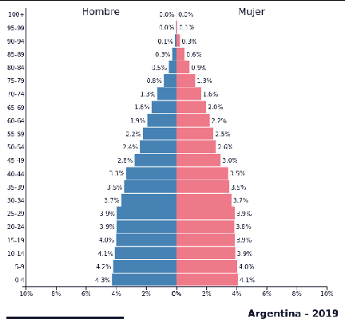
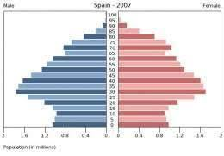
Estacionaria
Argentina 2019
Vieja
España 2007

Slide 17
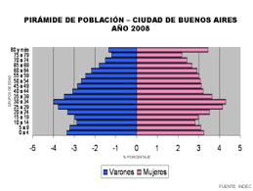
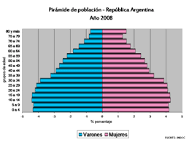
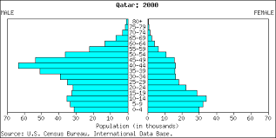
Vieja
Estacionaria

Slide 18
Fuentes: Pirámide de Angola: Organización de las Naciones Unidas (World population prospects). Pirámides de Argentina Wikipedia. PopulationPyramid.net, made available under a Creative Commons license CC BY http://creativecommons.org/licenses/by/3.0/igo/
España 2007: Ecured. https://www.ecured.cu/index.php?title=Piramide_de_poblaci%C3%B3n&oldid=3535223
Pirámide de Qatar. US Census Bureau. International Data base.

Slide 19
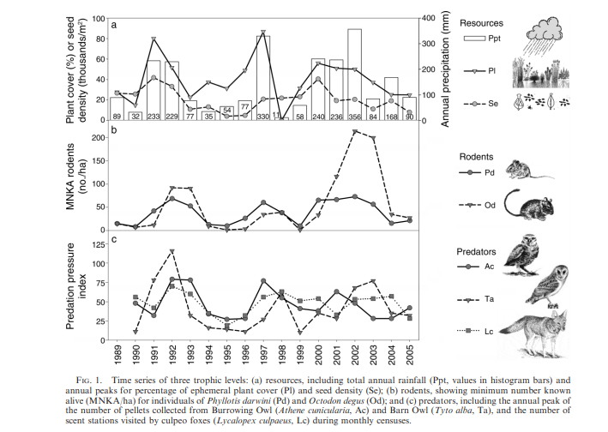
Abundancia poblacional
¿Por qué es importante estimar la abundancia poblacional?
Para conocer los procesos que la determinan
Estudio de relación entre abundancia de roedores, precipitación, cobertura vegetal, cantidad de semillas y predadores (Previtali et al 2009)

Slide 20
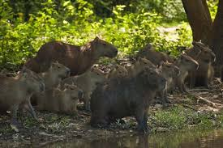
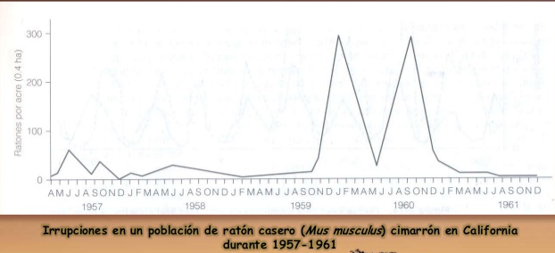
Para describir el uso del hábitat y para evaluar el estado de conservación de una especie
Para evaluar riesgos de irrupciones de plagas
Ratones por acre
Fuente: Odum 2006

Slide 21
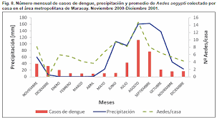
Para evaluar riesgos de enfermedades

Slide 22
¿Cómo se describe la abundancia?
Tamaño poblacional: Número de individuos
Densidad poblacional: número de individuos/unidad de área o volumen
Biomasa: Ej: kg/ha
Cobertura: proporción del área cubierta por individuos de la especie

Slide 23
También podemos distinguir:
Densidad ABSOLUTA, estimada para toda el área de estudio
Densidad ECOLÓGICA que tiene en cuenta sólo el hábitat utilizado o que puede usar
Para monos que usan la selva la densidad absoluta estaría referida a toda la superficie, incluyendo el agua
La densidad ecológica se referiría sólo al área cubierta por selva

Slide 24
Formas de describir la abundancia
100 m
100 m
Tamaño poblacional: 6
Densidad poblacional: 6/ha
Biomasa: 1800 kg/ha

Slide 25
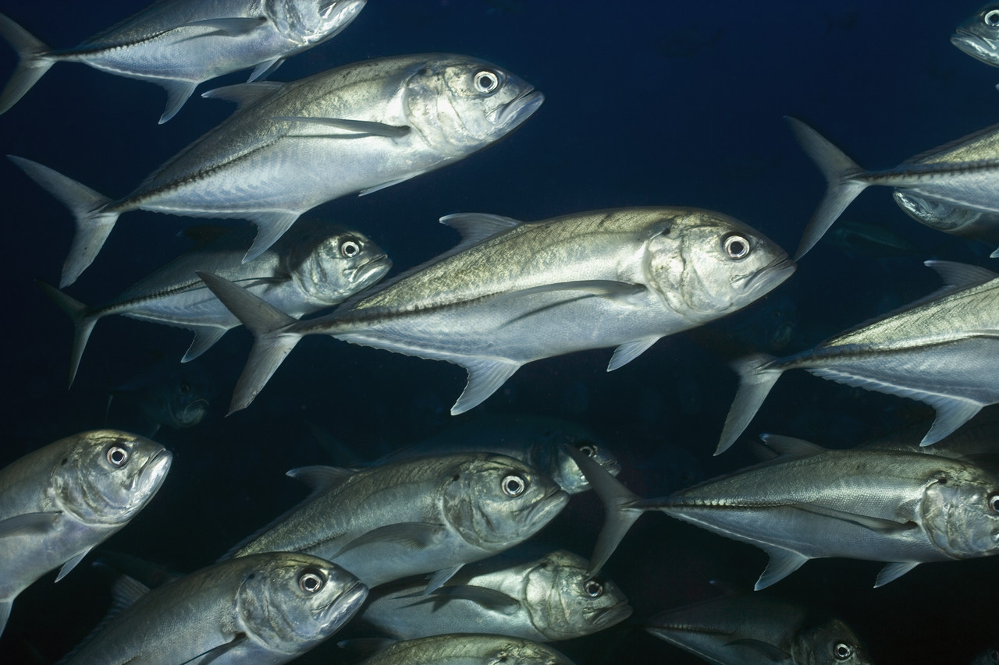
Densidad: peces/litro de agua

Slide 26

Cobertura: qué proporción de la superficie cubren los organismos de la población
Para organismos sésiles
1 árbol, 25% de cobertura
1pasto, 0,75% de cobertura

Slide 27
Abundancia poblacional
¿Cómo se estima la abundancia?
Estimadores absolutos: no dependen de la unidad de muestreo ni de la abundancia de otra especie.
50 monos/hectárea
5 peces/litro
Estimadores relativos: dependen de la unidad de muestreo o de la abundancia de otra especie
10 ratas/persona
20 ratones/100 trampas

Slide 28
Estimadores directos: se basan en la observación de la especie
20 zorzales/hectárea
12 grillos/m²
Estimadores indirectos: se basan en indicadores de la presencia de la especie
20 nidos de zorzal/hectárea
50 cantos de grillo/hora

Slide 29
Estimación de abundancia por medio del número de huellas/metro
Indirecto: huellas
Relativo a los metros recorridos
Debe haber una relación constante entre la abundancia y los indicadores indirectos y relativos
La lluvia puede afectar la permanencia de huellas
El sustrato puede afectar el registro de huellas
Las condiciones meteorológicas pueden afectar la capturabilidad de roedores

Slide 30

Métodos para la estimación de la abundancia
Areales
Se cuentan todos los individuos en un área
Si se cuenta en toda el área de estudio:
CENSO
Si se cuenta en algunas partes:
CENSO MUESTRAL
Censo directo o en fotos

Slide 31
Censo muestral
5 m
1 m
1m
6 m
Estimador de densidad: D = ∑ n_{i})/sa
s= número de unidades muestrales
n_{i}= número de individuos contado en cada unidad
a= área de cada unidad muestral
D= 11 /(7 x 1 m ²⁾ =1,57/m ² , por censo= 0,77

Slide 32
Decisiones a tomar
Tamaño unidades muestrales
Forma de unidades muestrales
Cantidad de unidades muestrales
Ubicación de las unidades muestrales

Slide 33
Ambiente homogéneo o disposición de la población al azar: muestreo al azar
Ambiente heterogéneo: Muestreo estratificado
Hábitat 1
Hábitat 2

Slide 34
¿Por qué conviene estratificar?
Número de muestras a tomar
Depende de
Error aceptado
Variabilidad entre muestras
Error observado con n número de muestras
< si el ambiente es homogéneo
s/ n^{1/2}
s= desvío muestral
n= número de muestras

Slide 35
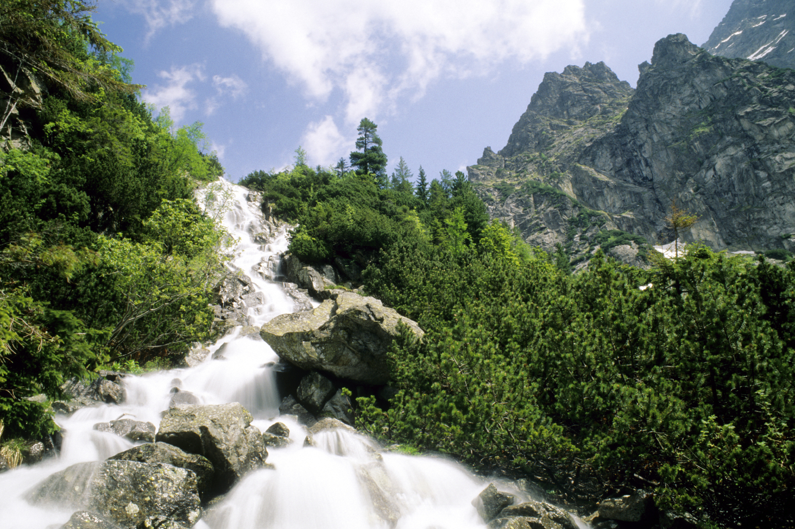
Muestreo a lo largo de un gradiente: Sistemático
azar
sistemático
Si se distribuye al azar puede haber zonas sin representar

Slide 36
Métodos de distancia para la estimación de densidad
Se cuenta un n número de individuos
Se estima el área promedio ocupada por un solo individuo
Asumen disposición al azar de los individuos de la población

Slide 37
Método del individuo más cercano
Se eligen n puntos al azar
Se miden las distancias entre cada punto y el individuo más cercano (yi).
Densidad = (n-1)/πΣyi²
Número de individuos menos uno
Área que cubren todos los individuos
Punto al azar
Individuo más cercano
yi
yi

Slide 38
Método de los cuartos (Pollard 1971):
Se eligen n puntos al azar
Para cada punto, se definen 4 cuadrantes de acuerdo a dos rectas perpendiculares

Slide 39
En cada cuadrante, se mide la distancia del punto al individuo más cercano (yi)
Se estiman las distancias promedio como
Σ Σ (yij)/4 n, donde i varía de 1 a n, j de 1 a 4
La densidad es proporcional a la inversa del cuadrado de las distancias
El estimador de densidad es
D = 4*(4n-1)/ π* Σ Σ(yij)²
1
2
3
1
4
2
3
1
4
2
3
4

Slide 40
Métodos de captura
1- Método de captura- marcado y recaptura de Petersen-Lincoln
Día 1. Se capturan n1 individuos.
Se marcan y se liberan.
Día 2. Se capturan n2 individuos.
n21 están marcados
n2= n21+ n sin marca
Si se mezclaron al azar
n21/n2 = n1/N poblacional
N poblacional = (n1 x n2)/n21
La probabilidad de recaptura es menor a mayor N poblacional

Slide 41
Supuestos:
Los individuos liberados se mezclan con los restantes, no hay territorios fijos, cualquier individuo de la población tiene igual probabilidad de ser capturado
No hay pérdidas de marcas
La captura previa no cambia la probabilidad de ser capturado= no hay trampafobia ni trampafilia
La población es cerrada= no hay inmigración, emigración, nacimientos ni muertes en el período de evaluación

Slide 42
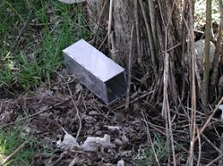
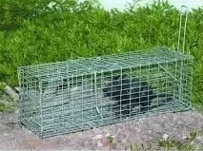
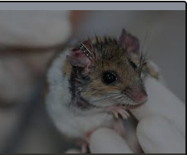
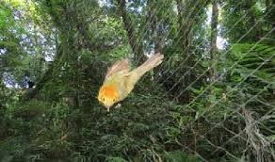
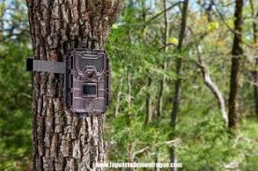
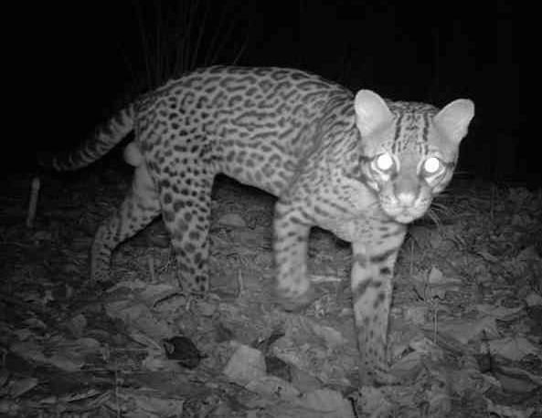
Trampas para roedores
Roedor con marca en la oreja
Red de niebla
Método de captura con trampas cámara

Slide 43
Ejemplo del método de captura, marcado y recaptura
Primer día: se capturan, marcan y liberan 50 individuos
Segundo día: se capturan 52 individuos, 20 marcados
N1= 50
N2= 52
N21= 20
50/N= 20/52
N estimado= 50*52/20= 130 individuos

Slide 44
Captura con remoción. Método de Hayne 1949
Se captura individuos, se cuenta cuántos se obtuvo (U), se los retira de la población.
Se repite en varias ocasiones (U0, U1, U2 ...)
Se grafica el número de individuos capturados por ocasión de muestreo (U) en función del número acumulado de capturas (ΣU= Ct)
U
A medida que se extrae individuos, el éxito en cada ocasión disminuye
U0
U2
U1
U4
U5
U3
U7
U6
U8
Ct= (U0+U1+U2+…)

Slide 45
U
Población de tamaño N0 al inicio
U0=aN0
Ct
U= El éxito en cada ocasión= tamaño de la población x capturabilidad (a)
U= a N, U0= a N0
En las ocasiones siguientes, U= a(N0 – Ct)
U = aN0 - aCt
Si Ct= 0 , U= aN0 (ordenada al origen)
a= pendiente
si U=0 N0= Ct
aN0(ordenada) /a (pendiente)= N0
La ordenada y la pendiente se estiman por regresión

Slide 46
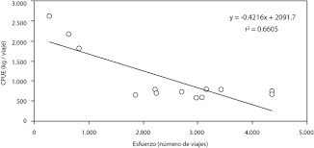
Este método es utilizado para estimar el stock pesquero

Slide 47
Ejemplo
N0= 1000
a= 0,1 (10%) Capturabilidad
U Ct
t1 0,1x1000= 100 0
t2 0,1(1000-100)= 90 100
t3 0,1(1000- 190)= 81 190
t4 0,1(1000- 271)= 72,9 271
Supuestos:
Se captura una parte significativa de la población
La capturabilidad es constante
La población es cerrada
Se estima el tamaño poblacional al inicio

Slide 48
Métodos de captura: ¿estiman densidad poblacional?

Slide 49
Disposición espacial
Todos los puntos del espacio tienen la misma probabilidad de ser ocupados
Los puntos del espacio tienen distinta probabilidad de estar ocupados
Al azar
Espacio homogéneo
No hay interacciones
Contagiosa
Uniforme
Espacio homogéneo e interacciones positivas
Espacio heterogéneo: individuos en porciones favorables
Espacio homogéneo e interacciones negativas

Slide 50
Azar
Agregada o contagiosa
Uniforme o regular

Slide 51
Formas de evaluar la disposición espacial
Distribución estadística del número de puntos por parcela :
Disposición al azar
Poisson
Varianza = media
Disposición contagiosa
Varianza > media
Disposición uniforme
Varianza< media

Slide 52
Método de distancia para evaluar disposición al azar
Disposición al azar
distancias entre individuos ~ distancias entre puntos al azar e individuos
Disposición contagiosa
distancias entre individuos < distancias entre puntos al azar e individuos
Disposición uniforme
distancias entre individuos > que distancias entre puntos al azar e individuos

Slide 53
Método de distancia
Individuo
Punto al azar
Azar
Agregada o contagiosa
Uniforme o regular

